Slide 1


АО «Региональная лизинговая компания Ростовской области» (АО «РЛК РО»)
Создано – в 2017 году постановлением Правительства Ростовской области № 714 от 25.10.2017
Учредитель – Ростовская область в лице Министерства экономического развития Ростовской области
Уставной капитал – 716,25 млн. рублей
Деятельность – приобретение и передача в лизинг на льготных условиях основных средств ЮЛ и ИП, зарегистрированным на территории Ростовской области и состоящим в реестре субъектов МСП
Предметы лизинга 1. Новое оборудование российского и иностранного производства 2. Транспортные средства новые и с пробегом (не старше 3-х лет) – коммерческий транспорт, спецтехника, сельхозтехника российского и иностранного производства, легковой транспорт российского производства 3. Недвижимость - складская и производственная коммерческая
Исполнительный орган – генеральный директор
Лизинговые продукты – 10 (ставка удорожания от 3 до 8 % годовых, финансирование до 30 млн. рублей, срок до 10 лет, аванс от 10 до 49 %). Основные продукты («Стандарт» и «Стандарт +» – 6% отечественный производитель, 8 % - зарубежный производитель, сумма до 15 млн. рублей)
Взаимодействие – АО «РЛК РО» аккредитованный партнёр Фонда развития промышленности РФ (ФРП). При недостатке собственных средств для оплаты аванса по договору лизинга с АО «РЛК РО», лизингополучатель может получить в ФРП льготный заём на покрытие до 90% авансового платежа (ставка — 1 % на промышленное оборудование РФ, 5 % в остальных случаях, бюджет сделки — от 20 млн. рублей, срок займа — до 5 лет, льготный период — до 3 лет освобождение от уплаты основного долга).

Slide 2
Итоги деятельности за 2018-2026 гг.
(стоимость имущества по заключенным договорам лизинга)
Направление | Сумма, млн. руб. | Количество сделок, шт. | Количество субъектов МСП, шт.
Производство, обработка, переработка | 1 112,3 | 295 | 195
Торговля | 309,0 | 92 | 62
Сельское хозяйство | 219,8 | 74 | 52
Здравоохранение | 196,0 | 74 | 49
Услуги | 187,0 | 77 | 52
Строительство | 32,7 | 12 | 9
ИТОГО | 2 056,8 | 624 | 419

Slide 3

Общая информация об условиях финансовых продуктов АО «РЛК РО»
Стандарт
Оборудование российского и иностранного производства
Сумма: от 300 тыс. до 15 млн.
Ставка: 6 % - 8 %
Срок: до 60 месяцев
Стандарт +
Коммерческий транспорт, спецтехника, сельхозтехника российского и иностранного производства, легковой транспорт РФ
Сумма: от 300 тыс. до 15 млн.
Ставка: 6 % - 8 %
Срок: до 60 месяцев
Туристический
Оборудование, коммерческий транспорт, спецтехника российского и иностранного производства
Сумма: от 300 тыс. до 15 млн.
Ставка: 4,5% - 6,5 %
Срок: до 60 месяцев
Креативный
Оборудование, коммерческий транспорт, спецтехника, российского и иностранного производства
Сумма: от 300 тыс. до 15 млн.
Ставка: 3 % - 4 %
Срок: до 60 месяцев
Бережливый
Оборудование, российского и иностранного производства
Сумма: от 300 тыс. до 5 млн
Ставка: 4,5 %
Срок: до 72 месяцев
Донской бренд
Оборудование, коммерческий транспорт, спецтехника, сельхозтехника, российского и иностранного производства
Сумма: от 1 до 10 млн.
Ставка: 5 %
Срок: до 72 месяцев
Тор -Лизинг
Оборудование, коммерческий транспорт, спецтехника российского и иностранного производства
Сумма: от 300 тыс. до 30 млн.
Ставка: 6 % - 8 %
Срок: до 72 месяцев
Недвижимость
Складская и производственная коммерческая недвижимость
Сумма: от 1 до 30 млн.
Ставка: 6 %
Срок: до 120 месяцев
Для СВОих
Оборудование, коммерческий транспорт, спецтехника, сельхозтехника российского и иностранного производства, легковой транспорт РФ
Сумма: от 300 тыс. до 30 млн.
Ставка: 3 %
Срок: до 72 месяцев
Технологический
Оборудование, коммерческий транспорт, спецтехника российского и иностранного производства
Сумма: от 300 тыс до15 млн
Ставка: 3 % - 4 %
Срок: до 60 месяцев

Slide 4

Информация о заключенных договорах лизинга с АО «РЛК РО» (2018-2026)
Городские округа (436 договоров)
Муниципальные районы (188 договоров)
По городским округам - договора лизинга были заключены с субъектами МСП во всех 12 – ти городских округах.
По муниципальным районам - договора лизинга были заключены с субъектами МСП в 29 – ти муниципальных районах (из 43).
Не заключались договора в 14-ти районах: Багаевском, Боковском, Верхнедонском, Весёловском, Заветинском, Зимовниковском, Кагальницком, Кашарском, Красносулинском, Милютинском, Орловском, Ремонтненском, Советском и Чертковском.

Slide 5
Информация о заключенных договорах лизинга с АО «РЛК РО» (2025-2026)
Городские округа (118 договоров)
Муниципальные районы (36 договоров)
По городским округам - договора не заключались по Зверево, Донецку, Гуково. По 1 договору заключено в Таганроге и Новошахтинске.
По муниципальным районам - договора лизинга заключены только в 9 – ти муниципальных районах (из 43).

Slide 6
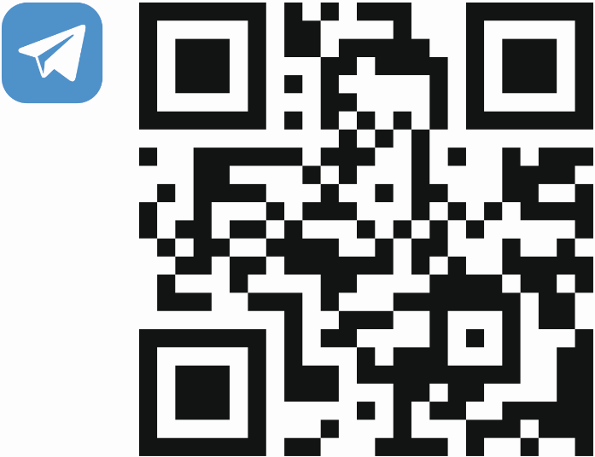
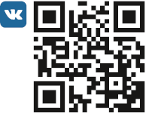
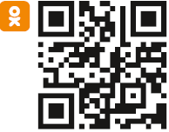
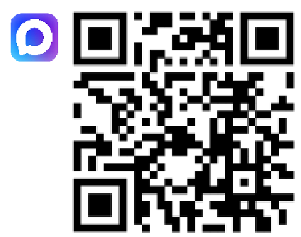
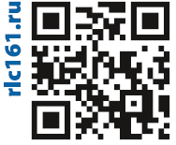
КОНТАКТНАЯ ИНФОРМАЦИЯ
Следите за нами в соцсетях и Telegram.
Telegram https://t.me/aorlc161
Вконтакте https://vk.com/rlc161
Одноклассники: https://ok.ru/rlcro161
Мax: https://max.ru/id6163207186_gos
Сайт : rlc161.ru
г.Ростов-на-Дону, ул. Седова зд. 6,
7 этаж
8-800-250-82-70

